Slide 1
Методи та засоби вимірювання деформацій і переміщень

Slide 2
Статичні випробування характеризуються дуже повільною зміною інтенсивності зовнішнього навантаження в часі і просторі без урахування сил інерції. Тут встановлюють параметри напружено-деформованого стану конструкції для визначення деформацій, переміщень, напружень, моменту утворення і величини розкриття тріщин, форми і характеру вичерпання міцності.
Для вимірювання цих параметрів застосовують механічні, електромеханічні й електричні прилади. Найбільш точними, що вимірюють параметри в багатьох точках, дистанційно, автоматично та з мінімальними затратами, вважають електричні. Вони дозволяють повністю автоматизувати процес випробування, здійснити обробку та аналіз результатів за допомогою сучасної комп’ютерної техніки.
Механічні прилади менш точні, під час їх використання неможливо дистанційно знімати покази вимірів, їх застосування вимагає додаткових заходів з техніки безпеки, процес випробування більш довготривалий і трудомісткий. Але іноді, особливо за необхідності швидкого отримання експериментальних даних, механічні прилади успішно застосовують у практиці.

Slide 3
Прилади для вимірювання лінійних переміщень.
Механічний тензометр - це прилад, який базується на принципі нерівноплечого важеля для збільшення невеликих деформацій верхнього шару досліджуваного елементу до видимих неозброєним оком переміщень стрілки.
Тензометр вимірює деформацію фібрового волокна елемента, довжина якого дорівнює l між призмою і конусом. Під час деформації цього волокна в межах баз ± Δl призма і вертикальний важіль у разі розтягу елемента повертається справа наліво, при стиску - зліва направо. Рух через горизонтальний важіль передається на стрілку. Вимірювану деформацію при цьому розраховують так

Slide 4
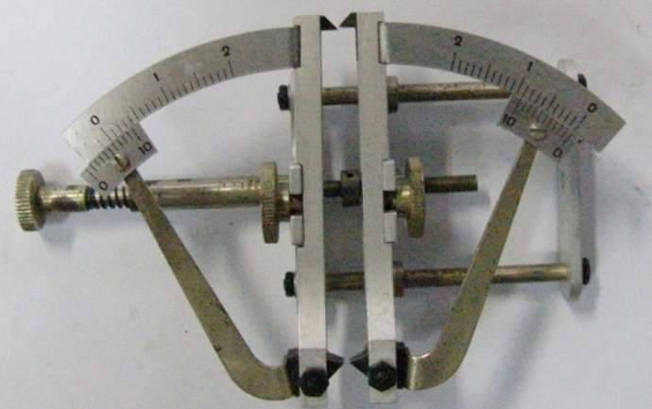
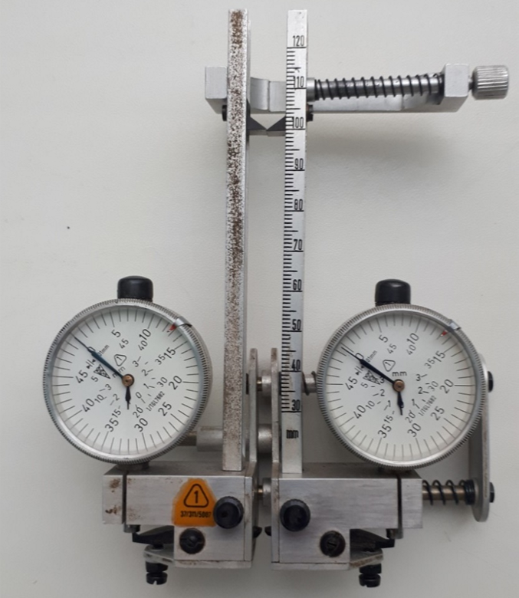
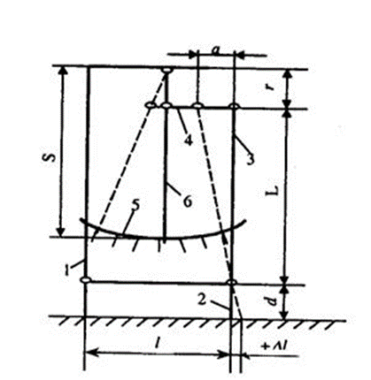
$$Δl=Δn\frac{1}{\left(L/d\right)\left(S/d\right)}=Δnm$$
де $\left(L/d\right)\left(S/d\right)$ - збільшення показів приладу; Δn - різниця відліку за шкалою; m - ціна однієї поділки шкали.
База тензометра може мінятись у межах 20...250 мм за допомогою спеціального подовжувача.
Схема механічного тензометра: 1 - конус; 2 - призма; 3 - важіль вертикальний; 4 - важіль горизонтальний; 5 - шкала; 6 - стрілка

Slide 5
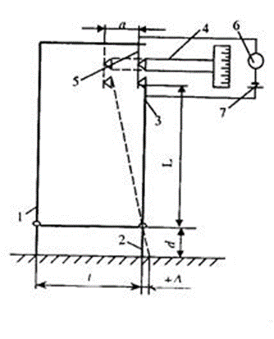
Точнішим є електромеханічний тензометр, в якому горизонтальний важіль та стрілка зі шкалою замінені на мікрометричний гвинт з електроконтактною схемою сигналізації.
Після закріплення тензометра на досліджуваному об’єкті початкове положення призми фіксують за допомогою контактної системи. Електричне коло замкнуте через контактну пластину та вертикальний важіль, індикатор фіксує струм у колі. Обертаючи мікрометричний гвинт, фіксуємо момент розмикання кола та робимо відлік початкового положення призми тензометра. Після навантаження конструкції призма переміститься і важіль займе відповідне положення, перемістивши в горизонтальному напрямі контактну пластину. Обертаючи гвинт до моменту, коли електричне коло розімкнеться, знімаємо показник гвинта мікрометричного, який відповідає кінцевому положенню призми. Різницю між початковим і кінцевим показниками гвинта позначаємо величиною а: Δl/a=d/L.
Схема електромеханічного тензометра: 1 - конус; 2 - призма; 3 - важіль вертикальний; 4 - гвинт мікрометричний; 5 - пластина контактна; 6 - індикатор; 7 - джерело живлення

Slide 6
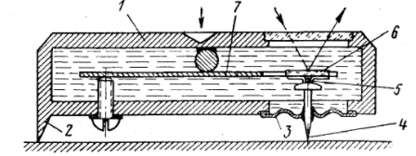
Оптико-механічні тензометри являють собою удосконалений механічний тензометр, в якому механічну систему важелів та стрілки замінено на дзеркально-оптичну, а функцію стрілки виконує світловий промінь.
Оптико-механічний тензометр з масляним демпфіруванням.
Усуває вплив власних коливань на запис деформації.

Slide 7
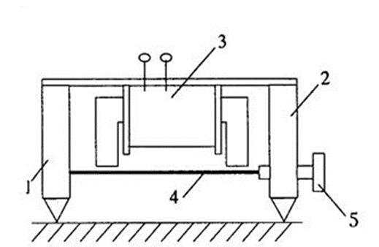
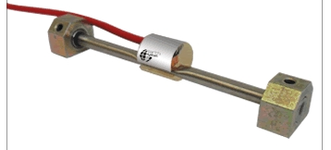
Фізичні властивості сталевої струни під час розтягування змінювати частоту власних коливань покладено в принцип роботи струнного тензометра.
За деформацією елемента змінюється і відстань між конусом та рухомою призмою тензометра, що в свою чергу змінює натяг струни, а відповідно і частоту її коливань. Струнний тензометр працює в двох режимах: збудження коливань і реєстрації частоти коливань. Спочатку до електромагніту підводять імпульс постійного струму: струна притягується до магніту і відпускається, тобто збуджуються вільні коливання. Потім електромагніт переключається на вхід підсилювача і працює як індукційний перетворювач. При цьому вихідним параметром є не амплітуда, а частота. Ця особливість забезпечує високу завадостійкість сигналу і передачу його без спотворень на далеку відстань. Область використання струнних тензометрів - довготривалі вимірювання деформацій.
Схема струнного тензометра: 1 - конус; 2 - рухома призма; 3 - електромагніт; 4 - струна; 5 - гвинт натягу струни

Slide 8
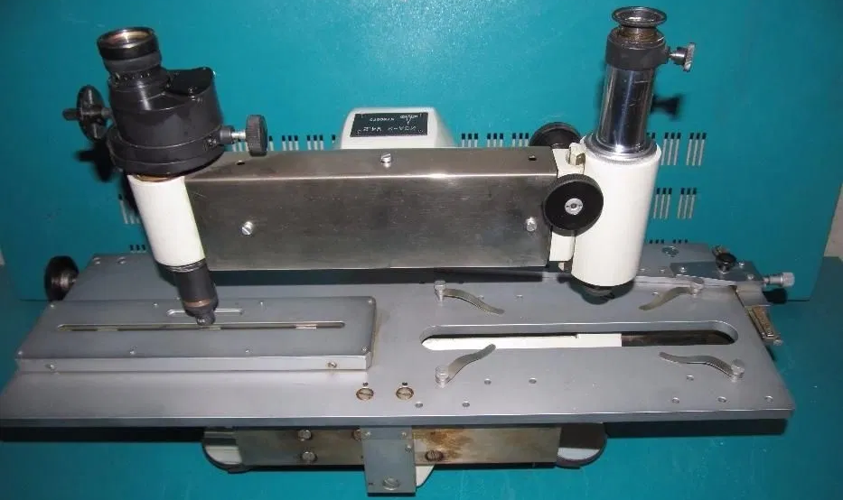
Компаратори залежно від принципу роботи і конструктивної схеми бувають механічними і оптичними. Їх встановлюють на конструкцію лише в процесі зняття відліків. Принцип полягає в порівняні відстані між двома рисками або мітками на конструкції, нанесеними до та після навантаження. Різниця між ними і є величиною деформації.

Slide 9
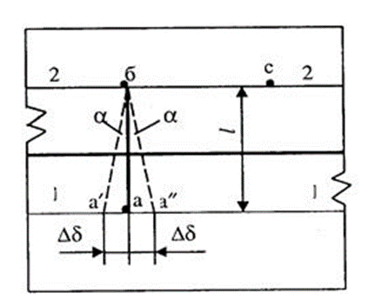
Деформації зсуву вимірюють зсувомірами. Зсувомір Аістова являє собою видозмінений тензометр Аістова і має три опорні точки.
Нехай необхідно виміряти зсув між волокнами 1-1 та 2-2 елемента. На волокно 1-1 поміщують опору ”а”, а на волокно 2-2 опори “б” та “с” тензометра. Під час взаємного зсуву цих двох волокон опора “а” переміститься на Δδ в точки “а’” або в “а’’”.
Тангенс кута зсуву tgα=Δδ/l .
Лінійне переміщення Δδ вимірюють подібно, як під час деформації тензометром.
Розрахункова схема зсувоміра

Slide 10
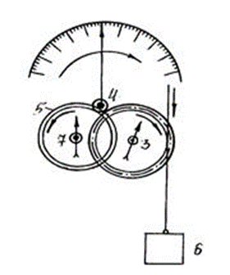
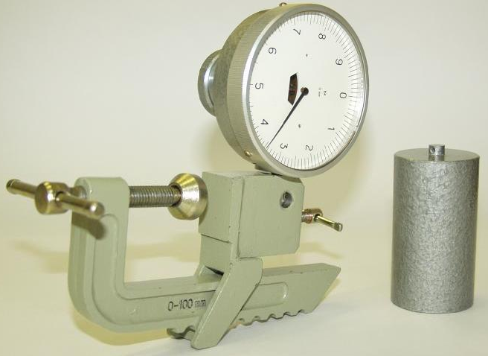
Для вимірювання лінійних зміщень широко використовують прогиноміри, які мають барабанно-шестерневий та рейково-шестерневий механізм.
Барабанно-шестерневий механізм з дротяним зв’язком - це прогиноміри систем Максимова (ПМ-2, ПМ-3), Аістова (ПАО-5, ПАО-6). Ємел’янова, Гріо, Рішара та ін.
Він складається із корпусу, циліндричного барабану, системи шестерен. Оберт барабану 7 викликає відхилення стрілки на шкалі 5 і за допомогою системи шестерен - обертання осей 3 і 4 . Співвідношення зубів шестерен підібрано так, що один оберт барабана викликає 10 обертів осі 3 та 100 обертів осі 4. Ціна поділки відповідних шкал прогиноміра 1 см, 1 мм та 0,1 мм. Обертання барабану викликається переміщенням дротини діаметром 0,4 мм, що його огинає й один кінець якої прикріплюється до дослідної точки конструкції, а другий - до вантажу 6.
Корпус прогиноміра прикріплюється на нерухомій опорі. Позитивна якість прогиномірів цього типу - їх “нескінченний” хід, відсутність обмежень на обертання стрілок усіх шкал. Ця обставина при періодичній реєстрації показників прогиноміра дозволяє вимірювати дуже великі переміщення і, крім того, запобігає пошкодженню приладу при обваленні об’єкта, що досліджується.

Slide 11
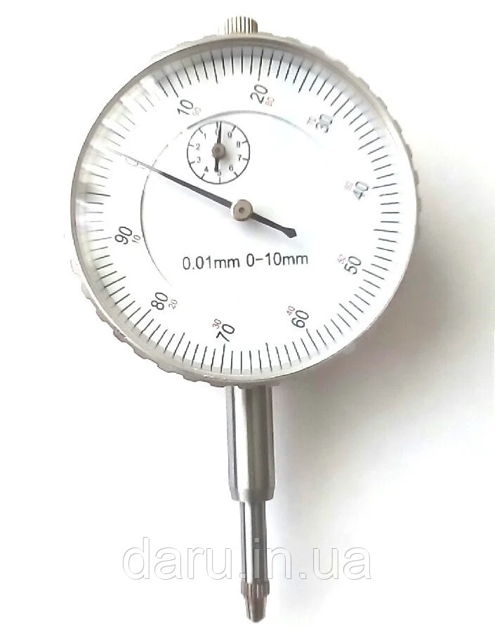
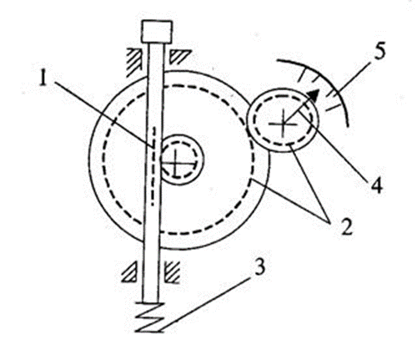
Рейково-шестерневі прогиноміри, або індикатори годинникового типу, використовують для вимірювання невеликих за величиною переміщень. Їх встановлюють на досліджувану конструкцію і впирають рухомим стержнем у якусь нерухому точку, не зв'язану з конструкцією. Тому їх називають контактними. Контактні прогиноміри характеризуються порівняно високою точністю вимірювання деформацій (0,01 мм), невеликими габаритами та масою. Використовують індикатори ІЧ10, ІЧ25, ІЧ50 (цифра позначає верхню межу вимірювання в мм)
Схема індикатора годинникового типу: 1 - шток з нарізкою зубів; 2 - система зубчастих коліс; 3 - пружина; 4 - стрілка; 5 - шкала

Slide 12
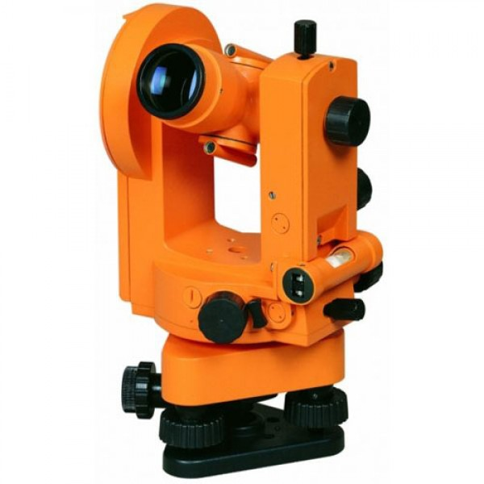
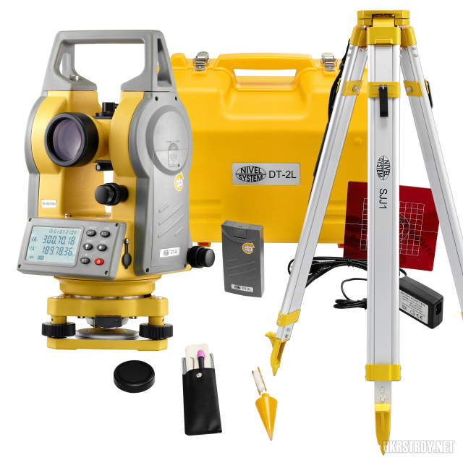
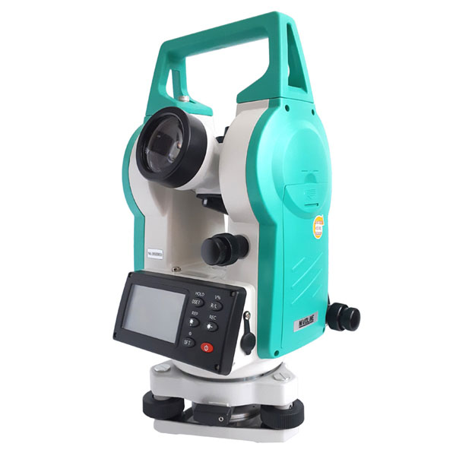
Горизонтальні переміщення - знаходять за допомогою теодолітів. Недоліком геодезичних методів є те, що переміщення точок тієї частини споруди, що недоступні для спостереження з місця установки приладу, не можуть бути зареєстровані.

Slide 13
Спосіб гідростатичного нівелювання ґрунтується на визначенні взаємного перевищення точок, що перевіряються, за рівнем стояння підфарбованої рідини в сполучених посудинах. Застосовується для побудови профілів і спостереженням за осіданнями споруди. Метод доцільний у важкодоступних умовах, коли інші геодезичні методи незастосовні.
1 - шланги від посудини з водою; 2 - трубки;

Slide 14
Метод висків застосовують для визначення взаємних горизонтальних зміщень точок, розташованих на одній вертикалі. Висок складається з гнучкого сталевого дроту, закріпленого вгорі і натягнутого підвішеним знизу вантажем, поміщеного для “заспокоєння” у посудину з густою рідиною. Нитка виска по усій висоті не повинна торкатися поверхні споруди. Вимірювання горизонтальних переміщень точок, за якими ведеться спостереження, проводиться за шкалами горизонтальних лінійок, закріплених у цих точках.
3 - нитка; 4 – вантаж; 5 - точки, де проводять виміри; 6 - отвір у стіні

Slide 15
Прилади для вимірювання кутових переміщень.
Для вимірювання кутових переміщень використовують клинометри. За принципом дії розрізняють важільні та клінометри, основою яких є рівень.
Важільний клінометр найбільш простий для вимірювання кутових переміщень з достатньою точністю. Він складається з металевого важеля, закріпленого на об’єкті, та двох прогиномірів з дротяним зв’язком.
Перед завантаженням конструкції на прогиномірах беруть відліки 1 і 2, а після завантаження 1’ та 2’. Тангенс кута повороту перерізу визначається за формулою
tgα=(b-a)/l, де а=1-1’ - переміщення точки А; b=2-2’- переміщення точки B.

Slide 16
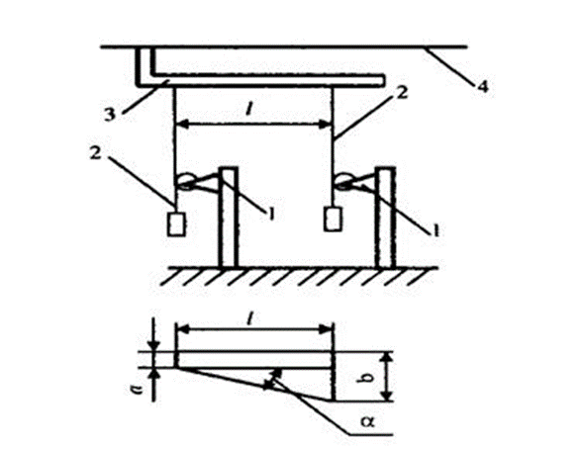
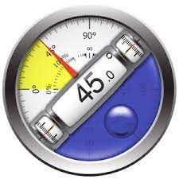
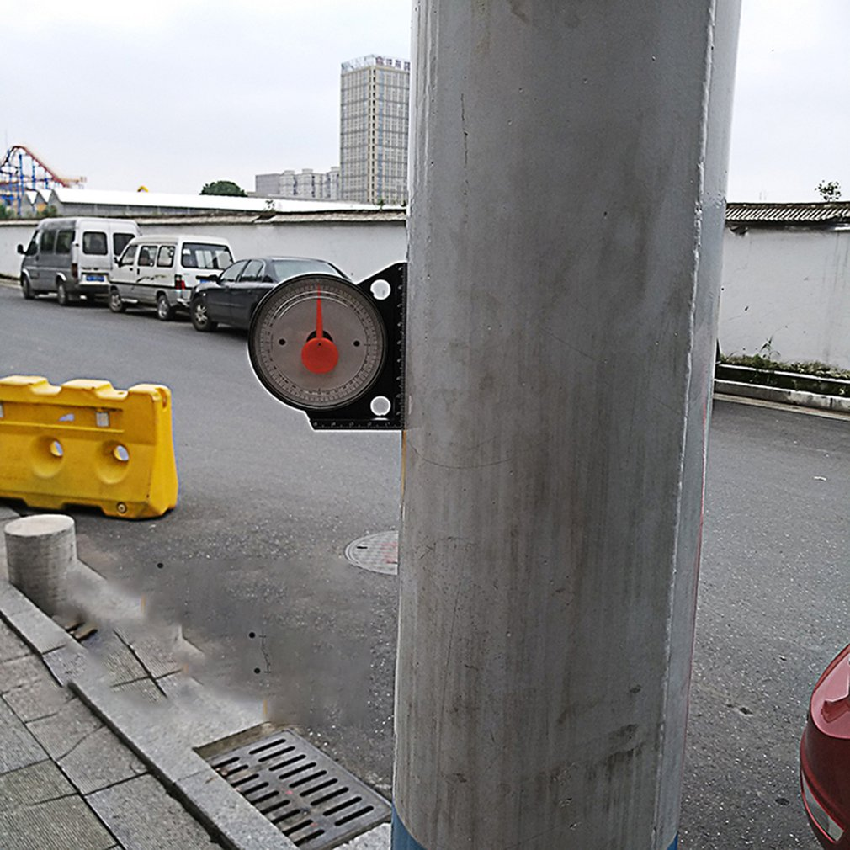
Схема важільного клінометра: 1- прогиномір; 2 - дріт; 3 - важіль; 4 - конструкція

Slide 17
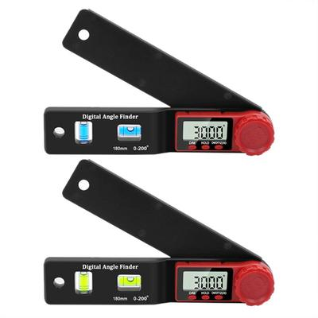
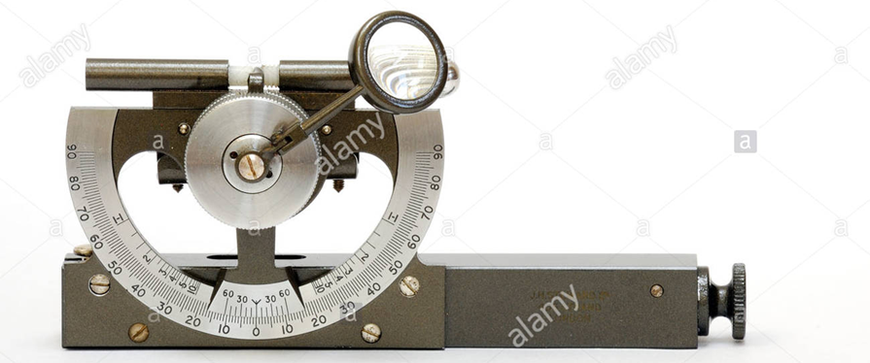
Клінометр, в основі якого високочутливий горизонтальний рівень (клінометр Стоппані), схематично подано. Клінометр закріплюють у заданому перерізі конструкції і встановлюють рівень горизонтально (повітряну бульбашку суміщують з рискою). Рівень шарнірно закріплений до конструкції; його переміщують відносно конструкції мікрометричним гвинтом, градуйованим у градусах. Після завантаження рівень гвинтом знову встановлюють у горизонтальне положення. Різниця відліків до і після завантаження є кут повороту перерізу.
Схема роботи клінометра: 1 - конструкція; 2 - бульбашка; 3 - рівень; 4 - гвинт мікрометричний

Slide 18
Тензорезистори
Тензорезистори - найбільш розповсюджені й універсальні перетворювачі деформації твердого тіла в електричний сигнал. Принцип дії тензорезисторів полягає у здатності провідникових та напівпровідникових матеріалів змінювати омічний опір під час деформації. Ця властивість називається тензоефектом.
Однією з основних характеристик тензорезистора є відношення відносного опору ΔR/R до відносної деформації Δl/l, яке називається коефіцієнтом теyзочутливості .
Чутливий елемент провідникового тензорезистора виготовляють з дроту діаметром 10...25 мкм або тонкої фольги товщиною 2... 5 мкм.

Slide 19
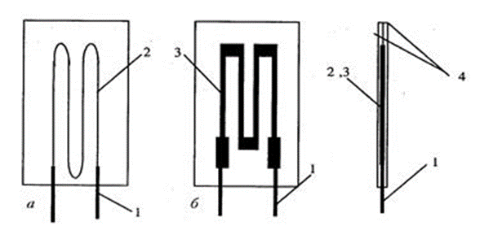
Будова тензорезистора: а - тензорезистор з дроту; б - з фольги; 1 - вивід з дроту; 2 - провідник з дроту; 3 - провідник з фольги; 4 - папір
Недоліком тензорезисторів з дроту є їх поперечна тензочутливість, оскільки невелика ділянка дроту на згинах розташована в поперечному до вимірю¬ваної деформації напрямі. Деяку похибку в результати вносить шар клею між решіткою та основою. Тензорезистори з фольги не мають цих недоліків, тому що поперечні ділянки чутливого елемента (решітки) ширші, мають значно менший опір, ніж повздовжні, і під час поперечної деформації не впливають на покази. Виготовляють такі тензорезистори витравлюванням непотрібної частини рисунка на фольговій основі. За цією технологією виготовляють розетки тензорезисторів для вимірювання деформацій при складному напруженому стані елемента. Це звичайні тензорезистори розташовані віялоподібно, з одним спільним виводом, що дозволяє виміряти деформацію по трьох напрямах і за ними визначити головну деформацію.

Slide 20
До позитивних якостей тензорезистора відносяться: можливість безпосередньої реєстрації деформацій як на поверхні, так і всередині конструкції; висока точність і можливість вимірювання деформацій на всіх ступенях навантаження, аж до текучості матеріалу конструкції; порівняна простота розташування давача на досліджуваній конструкції і можливість встановлення його в місцях, недоступних для механічних приладів; можливість дослідження деформацій різних деталей і елементів конструкцій під статичними і динамічними навантаженнями; відносна простота і дешевизна виготовлення; мала маса та розміри.
Одночасно провідникові тензорезистори мають ряд недоліків: недостатньо високу електрична чутливість, що зумовлює необхідність використання складної реєструвальної апаратури; понижену чутливість за малої бази; чутливість до змін температури; вживання тензорезистора лише один раз.
Найбільш високочутливими є напівпровідникові тензорезистори. Їх виготовляють з монокристалів кремнію або германію. Перпендикулярно головній кристалографічній площині вирізають пластини товщиною 0,05...0,1 мм, шириною 0,5... 1 мм, з яких виготовляють тензорезистори з базою 2... 15 мм. Їх можна використати без основи, тобто безпосередньо приклеювати до досліджуваної поверхні.

Slide 21
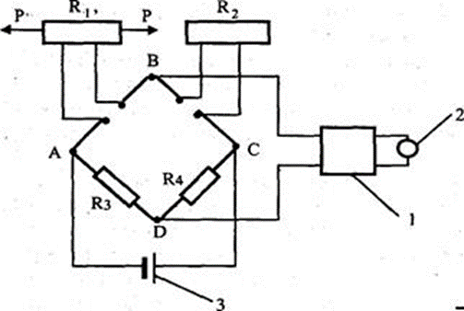
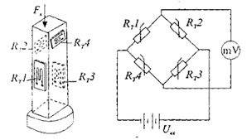
Принципова схема вимірювання: 1 - підсилювач; 2 - реєструвальний еле¬мент; 3 - джерело живлення; R1 - робочий тензорезистор; R2 - компенсувальний теyзорезистор; R3, R4 - резистори балансування моста
Під час безпосереднього вимірювання зміна опору робочого тензорезистора, викликана деформацією його решітки, визначається за зміною струму в діагоналі BD моста.
Цей метод можна використати як при статичних, так і динамічних випробуваннях. Тут використовують схему неврівноваженого моста, живлення якого здійснюють постійним або змінним струмами.

Slide 22
Прилади для реєстрації динамічних, швидкісних і сейсмічних процесів
Під час динамічних випробувань необхідно визначати параметри, що використовуються для оцінки напружено-деформованого стану конструкції: амплітуду, частоту, прискорення, швидкість коливань, а також деформації. Прилади для визначення цих параметрів повинні забезпечувати можливість або взяття відліків за шкалою, або запису коливань, щоб при подальшій їх обробці визначати необхідні параметри.
Залежно від зв’язку з досліджуваною конструкцією прилади розділяють на дві групи: контактні і дистанційні.
Контактний або сам встановлюється на конструкцію, або на ній закріплюють виносний елемент. Більшість сучасних вимірювальних приладів конструюють саме за останнім принципом.
До дистанційних відносять спеціальні кіно- та відеознімальні камери - фототіньові та фотоелектронні прилади, а також основані на методах взаємоіндукції та вихрових струмів.

Slide 23
Механічні прилади реєструють коливальні процеси і поділяються на такі:
- вібрографи - замірюють і записують лінійні переміщення предмета, що коливається;
- сейсмографи - записують коливання ґрунту від землетрусів чи вибухів і мають точність більшу від вібрографів;
- торсіографи - заміряють крутильні коливання;
- велосіографи - замірюють і записують швидкості тіл, що коливаються;
- акселерографи - замірюють і записують прискорення тіл, що коливаються.

Slide 24
Електричні прилади для запису коливальних процесів досконаліші проти механічних, точніші, для них можливі вплив інерції та дистанційне зняття параметрів у багатьох точках менш трудомісткі.
Вони складаються із первинних (вібродавачі) та вторинних (записувальних та реєструвальних) пристроїв. Вібродавачі встановлюють на конструкцію. Вони перетворюють механічні коливання в зміни електричних параметрів, які реєструються вторинними приладами. Вторинними приладами є осцилографи, магнітографи, швидкодійні самозаписувальні прилади.

Slide 25
Найпростішою для вимірювання амплітуд є вібромарка. ЇЇ креслять на цупкому папері у вигляді трикутника з основою H = 5...20 мм і довжиною L, в 10 разів більшою за основу. По висоті паралельно основі, трикутник розділений паралельними лініями на 10 частин. Вібромарка наклеюється на конструкцію, що коливається в напрямку стрілок. При частоті коливань більше 7 Гц чіткість ліній зникає і дослідник може заміряти віддаль l до перетину здвоєних трикутників, а потім визначати розмах коливань (амплітуду ) за формулою
A=lH/2L
Вібромарка дозволяє вимірювати постійну амплітуду коливань від 1 до 20 мм при частоті 7...15 Гц. Для заміру малих амплітуд порядку 0,1...0,2 мм на чорний папір наклеюють тонкий блискучий дріт і освітлюють яскравим світлом. Ширину розмитого зображення міряють з допомогою мікроскопу.

Slide 26
Постійну амплітуду коливань можна заміряти індикатором годинникового типу. Його кріплять до нерухомої точки, не зв’язаної з конструкцією, так, щоб впирався в поверхню конструкції паралельно її коливанням. Розмах коливань, рівний подвоєній амплітуді 2А, вираховують за шкалою приладу, на якій з¢являється затемнений сектор.

Slide 27
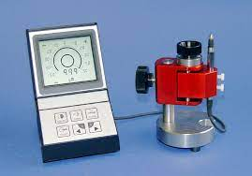
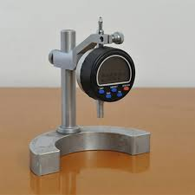
Амплітудомір А.М.Ємельянова і В.Ф.Смотрова складається із масивного кільця 3, що є інерційною масою і опирається на диск 4, закріплений до основи 6 чотирма стрічковими пружинами 1. В кінець кільця вставлений індикатор 2, шток якого впирається в мікрометричний гвинт 5, встановлений на нижньому диску 6. Частота власних коливань інерційної маси приладу 2,5 Гц. Прилад ставлять на поверхню конструкції, індикатор можна вважати закріпленим нерухомо і за крайніми відхиленнями його стрілки, яка створює затемнений сектор, визначають амплітуду коливань.

Slide 28
Багатоязиковий частомір Фрама складається із набору пластинок з вантажами на кінцях, змонтованих на загальній підставці. Пластинки мають різну довжину. Залежно від їх розміру і ваги вантажів кожна з них має деяку частоту власних коливань. Ці частоти підібрані так, щоб перекрити певний діапазон.
На досліджуваній конструкції частомір встановлюють так, щоб напрямок коливань був перпендикулярний пластинкам. Під час коливань конструкції разом з нею коливається частомір. Якщо частота коливань конструкції знаходиться в діапазоні вимірів приладу, відповідна пластинка попаде в резонанс. Її амплітуда помітно відрізнятиметься від інших. На кожній пластинці маркована її власна частота. Частота коливань конструкції рівна власній частоті пластинки, яка найсильніше коливалась. За однакової вібрації двох пластинок частота коливань конструкції знаходиться між ними. Якщо жодна пластинка не потрапляє в резонанс, то це значить, що частота коливань знаходиться за межами вимірювального діапазону і необхідно використовувати частомір з іншим діапазоном частот.

Slide 29
Ручним вібрографом міряють амплітуди коливань від 0,05 до 6 мм з масштабом 6:1, 2:1, 1:1 при частоті 5...100 Гц. Інерційною є маса приладу. Віброграф тримають в руках чи встановлюють на штативі так, щоб напрямок коливань збігався з поздовжньою віссю рухомого стрижня, а наконечник впирається в точку конструкції, коливання якої записують. Записують віброграми на червоній восковій стрічці шириною 25 мм гострим металевим пером, з’єднаним з важелем. Визначник часу працює від внутрішньої батареї чи зовнішнього джерела струму і наносить на стрічку мітки із заданим інтервалом 1с.
1 - корпус; 2 - трубка; 3 - гвинт (стопор); 4 - конусоподібний наконечник; 5 - стрижень; 6 - пружина; 7 - загострений важіль; 8 - восковий папір; 9 - визначник часу; 10 - касета; 11 - ручка; 12 - стрілко-протяжний механізм

Slide 30
Електричні прилади є багатоканальними, швидкодійними і точнішими, ніж механічні. У них давачі - перетворювачі під час коливань виробляють сигнали, які по дротах передаються на осцилограф, магнітограф, самописець або комп’ютер.
Деформації під час динамічних випробувань можна заміряти звичайними тензорезисторами, які використовують і при статичних випробуваннях. Схема установки тензорезисторів при динамічних випробуваннях також мостова. Відмінність в тому, що індивідуальне перетворення сигналу від кожного тензорезистора необхідно в один момент часу, а не послідовно, як при статичних випробуваннях. Тому для кожного тензорезистора слід встановлювати свій тензопідсилювач.
Перед випробуваннями необхідно провести градуювання тензорезисторів.
Широко використовують у випробуваннях будівельних конструкцій індукційні вібродавачі. Їх принцип роботи полягає в наступному: корпус приладу встановлюють на досліджуваний об’єкт і він коливається разом з ним, а маятник через інерцію залишається нерухомим і так створюється відносний рух індукційної котушки, закріпленої на кінці маятника, та постійного магніту, прилаштованому на корпусі.

Slide 31
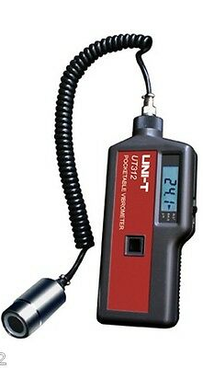
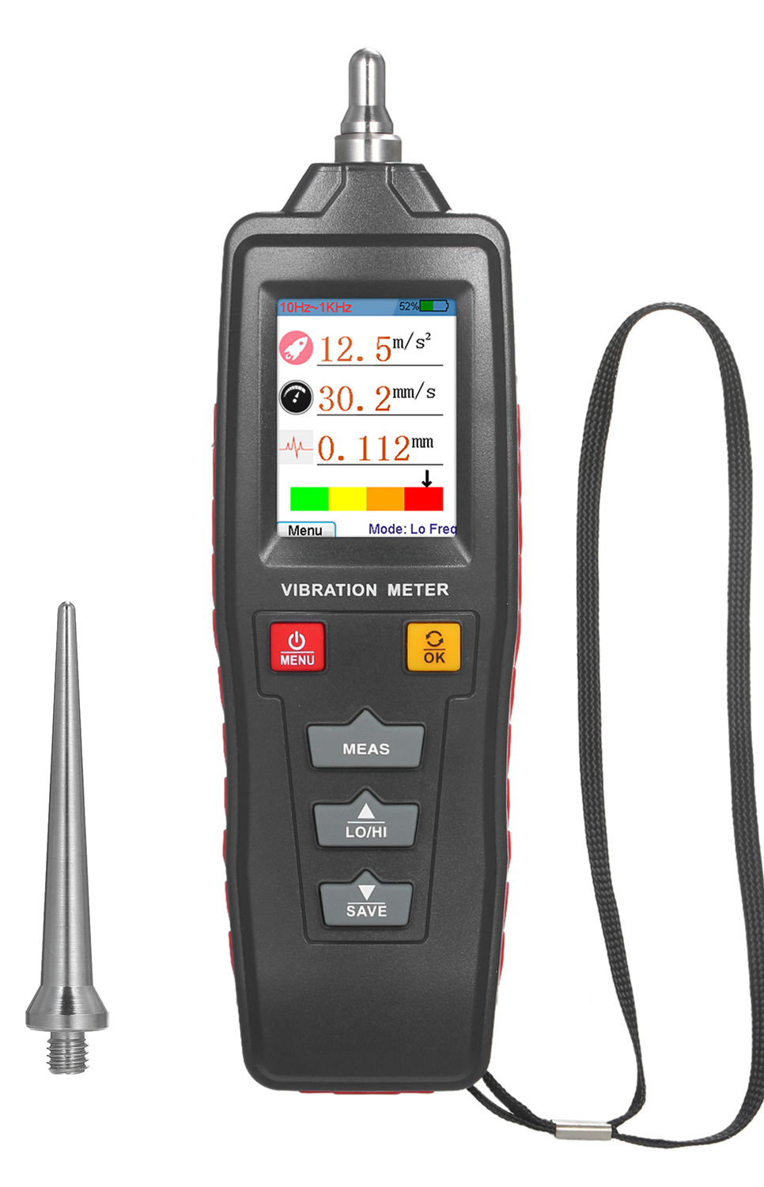
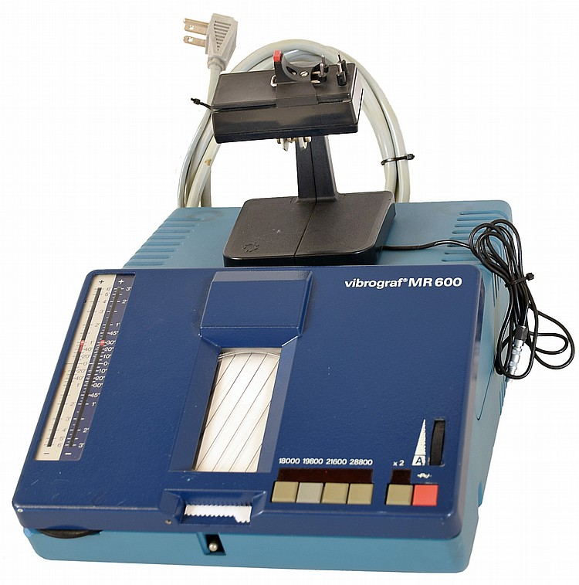
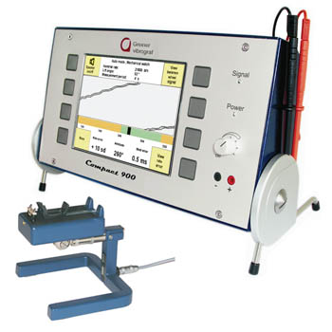
Електронні вібрографи

